Slide 1
Kirjandusklubi ÜDI
Triinu-Liis Tuhkla, Liisi Illing,
Maarja-Liis Mölder, Sevinc Mämmädli, Emma Leeloo Dillon
2025
Juhendaja(d):
Robin Lek
(Joosep Susi)

Slide 2
Olulisus
Kirjandus on ühiskonna alustala – lugemus soodustab laia silmaringi, empaatilisust, õpivõimet, analüüsivõimet ja pakub pingelistel õpiperioodidel vaheldust ja meelelahutust.
ELU projekti eesmärk oli luua Tallinna Ülikooli kirjandusklubi, mis pakuks kõikidele üliõpilastele ja ülikooli personalile võimalust osaleda kirjanduslikel üritustel või nende sündi ise panustada.
Eesmärgid:
kodukorra loomine, mis võetakse üliõpilaskonnas vastu, luues ametliku klubi
klubi populariseerimine
korraldada vähemalt üks kirjanduslik sündmus

Slide 3
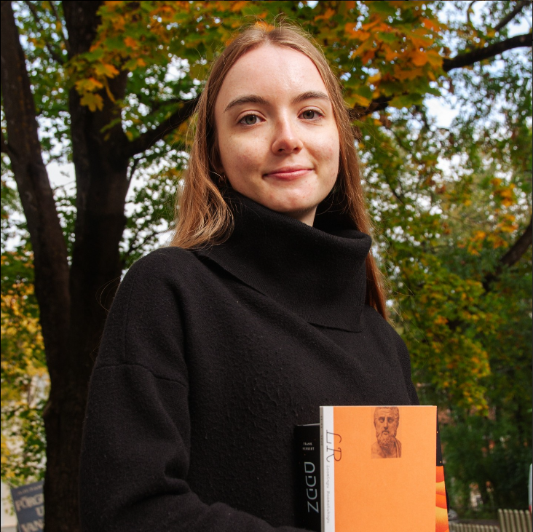
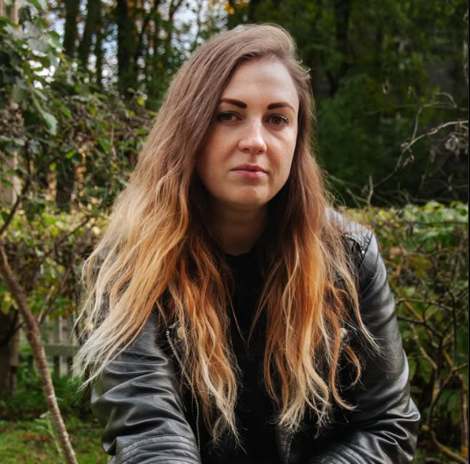
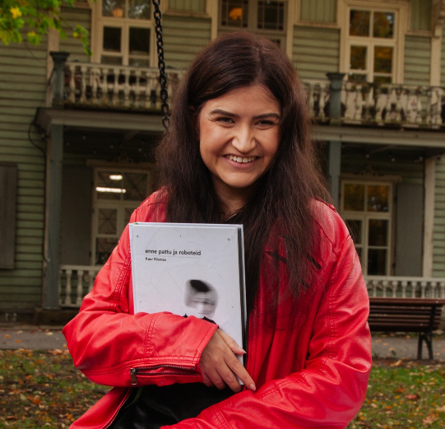
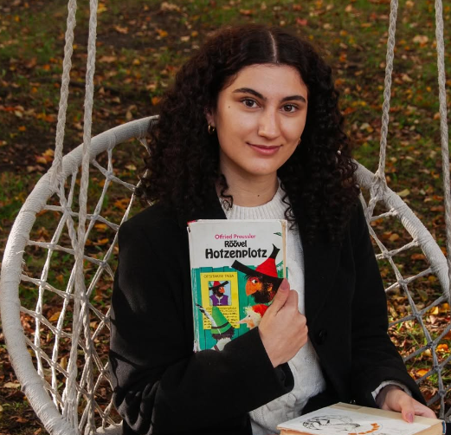
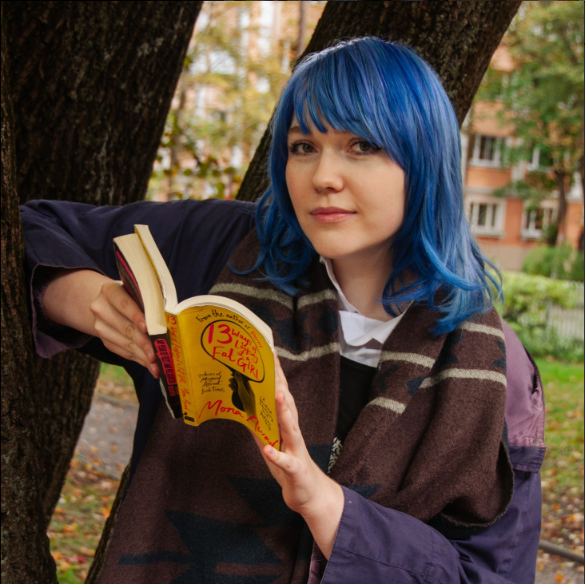
ÜDI tuumik
Robin
Projekti juht
Eesti keel ja kirjandus (BA)
Triinu-Liis
Rühmajuht
Inglise keel ja kultuur (BA)
Liisi
Programmijuht
Kirjandusteadus (MA)
Maarja-Liis
Ürituste sisu koordinaator
Kirjandusteadus (MA)
Sevinc
Turundusjuht
Hiina uuringud (BA)
Emma
Kujundaja
Integreeritud kunst, muusika ja multimeedia (BA)

Slide 4
Tegevuste rakendamine
Liikmetevahelised kokkulepped rühmatöö heade tavade osas
Iganädalased kohtumised
Tegevuskava loomine ja sellele toetumine
Klubi identiteedi ja turundusstrateegia loomine
Kodukorra koostamine
ELU jätkuprojekt

Slide 5
Teoreetiline kirjandus
Talis Bachmanni “Reklaamipsühholoogia” – väljapaistev ja omanäoline reklaam tootele või teenusele
Harvey Danielsi “Literature Circles. Voice and Choice in Book Clubs & Reading Groups” – arutelude ja vestluste juhtimine aktiivse osaluse tagamiseks
Shaun R. Harperi, Sumun L. Pendakuri, ja Stephen John Quaye “Student Engagement in Higher Education: Theoretical Perspectives and Practical Approaches for Diverse Populations” – eelarvamustevaba suhtumine ja teise perspektiivi mõistmine
Johannes Knolli “Advertising in social media: a review of empirical evidence” – reklaamimine sotsiaalmeedias
Hilde A. M. Voorveldi, Guda van Noorti, Daniël G. Muntinga ja Fred Bronneri “Engagement with Social Media and Social Media Advertising: The Differentiating Role of Platform Type” – reklaamimine sotsiaalmeedias

Slide 6
Brändi identiteet
Visuaalne identiteet: logo, graafilised materjalid, fotodokumentatsioon.
Logo
visandid loodi mõttekaartide põhjal
küsitlus kaasüliõpilaste seas logo tõlgendusest
Plakatid
Fotomaterjal
tuumiku portreefotod
ürituste dokumenteerimine

Slide 7
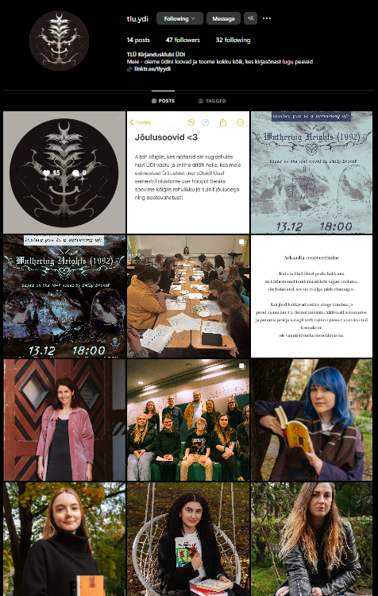
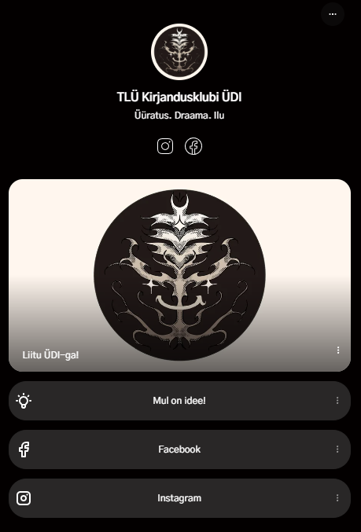
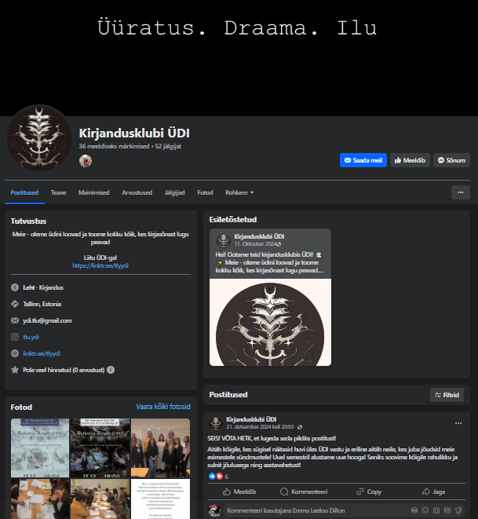
Reklaam
1. oktoobril lõime sotsiaalmeedia kontod Instagrami ja Facebooki
Tutvustavad postitused liikmetest
Tulevaste sündmuste kohta postituste ja plakatite tegemine

Slide 8
Üritused
Perioodil 10.09.24-12.01.25 korraldas kirjandusklubi ÜDI tuumik kolm üritust:
avapauk “Kirjandus miks?”
loovkirjutamise töötuba
kinoõhtu
Kokku kaasasime üritustesse poolsada kirjandushuvilist

Slide 9
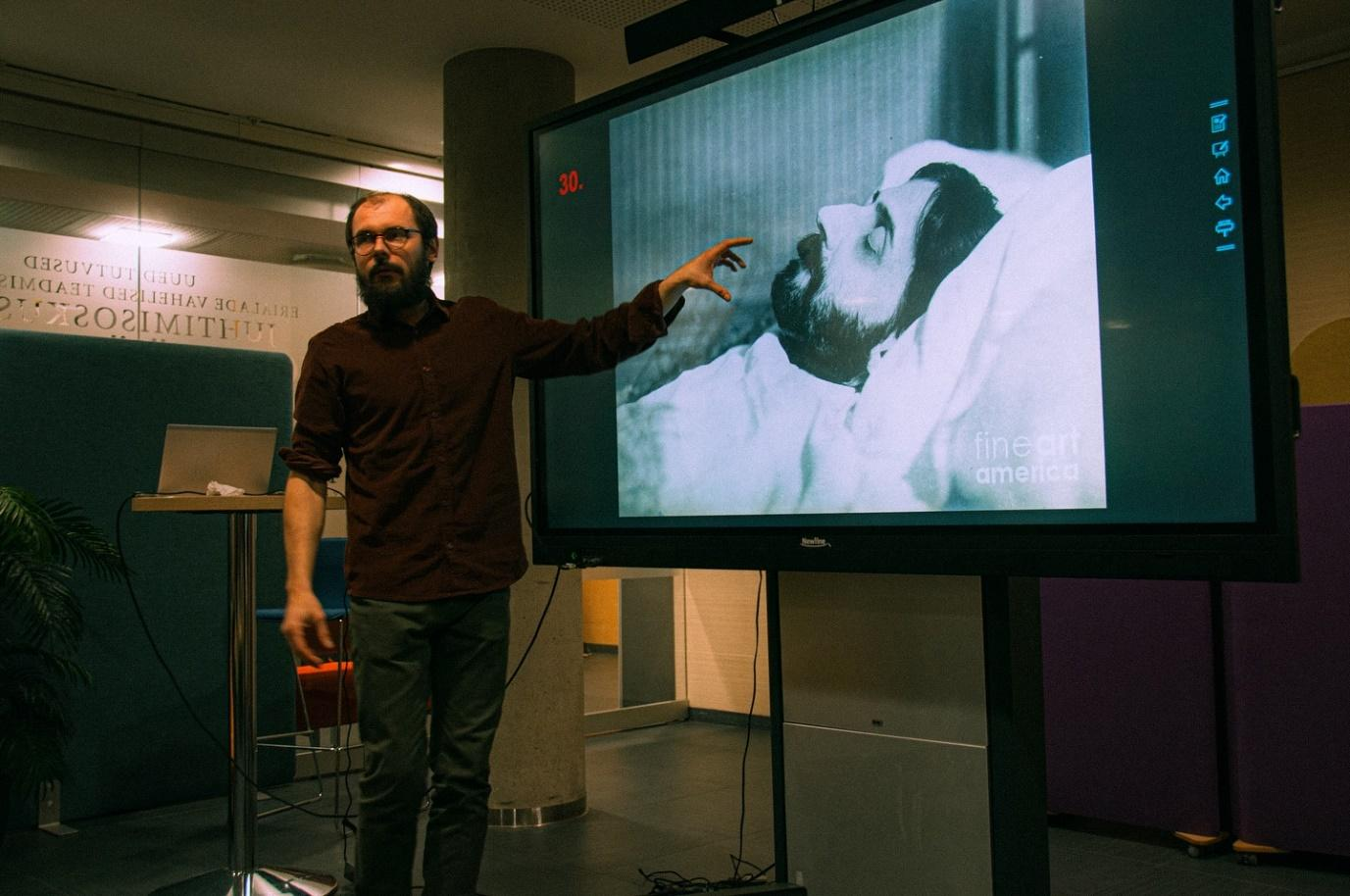
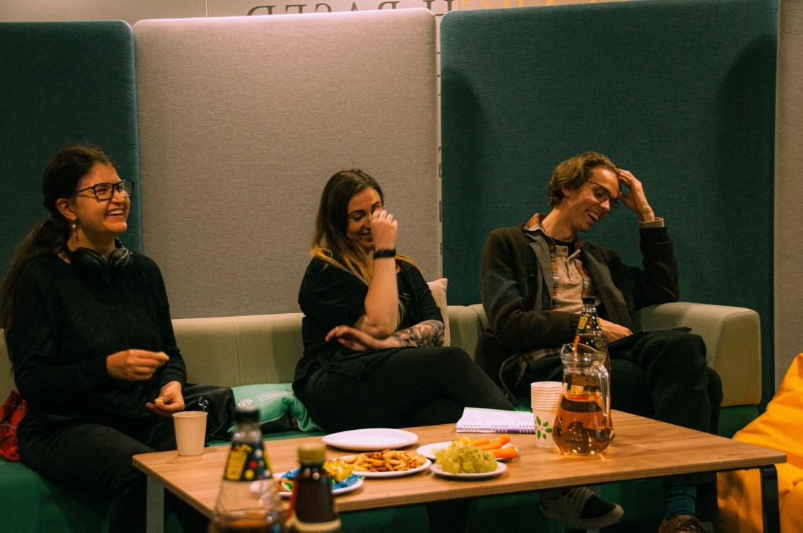
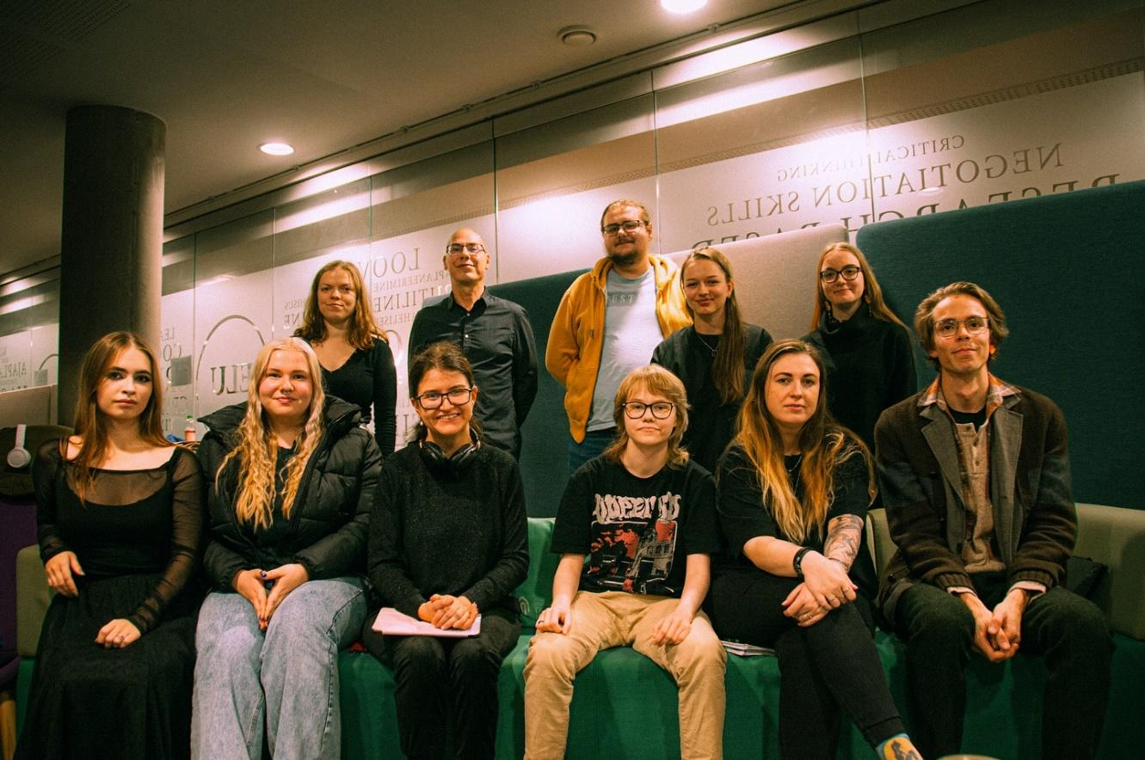
“Kirjandus miks?”, 29. oktoober
Klubi avapauk,
külas käis kirjandusteadlane ja Tallinna Ülikooli õppejõud Joosep Susi.

Slide 10
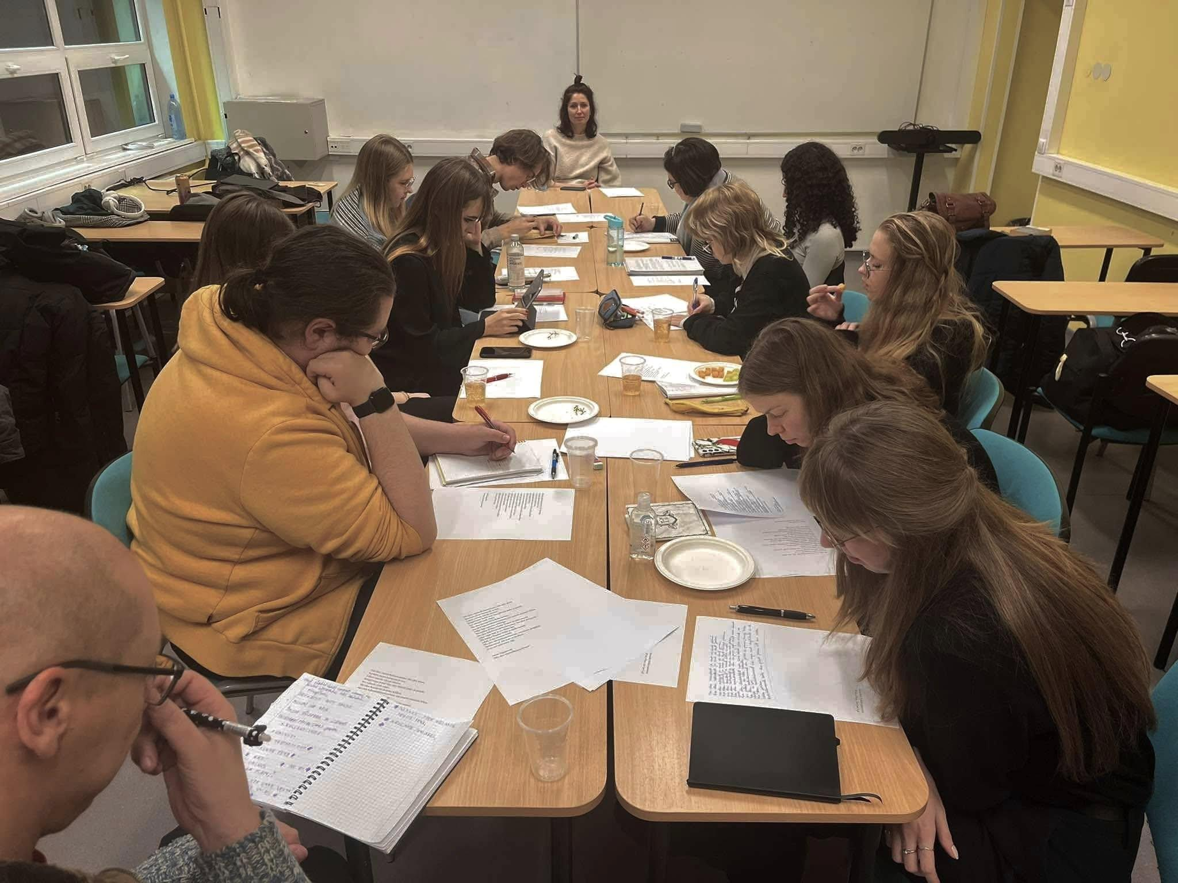
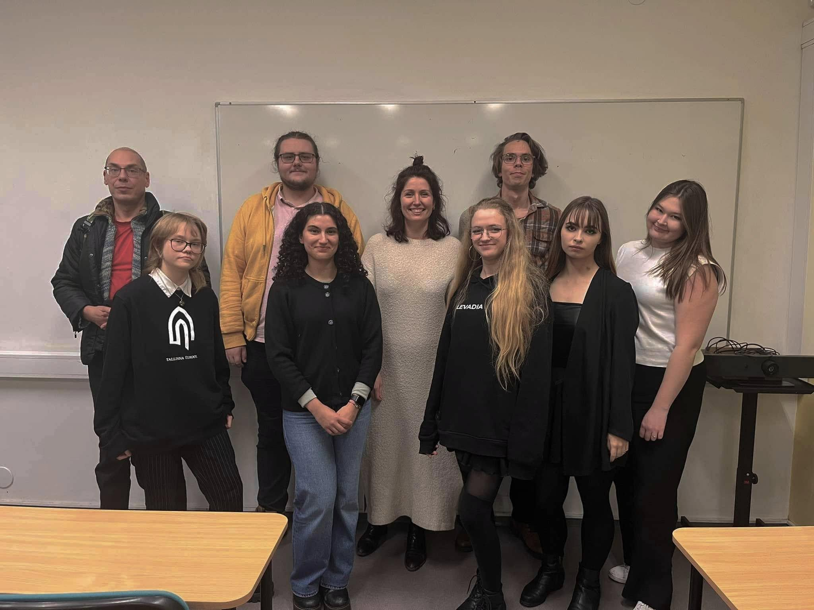
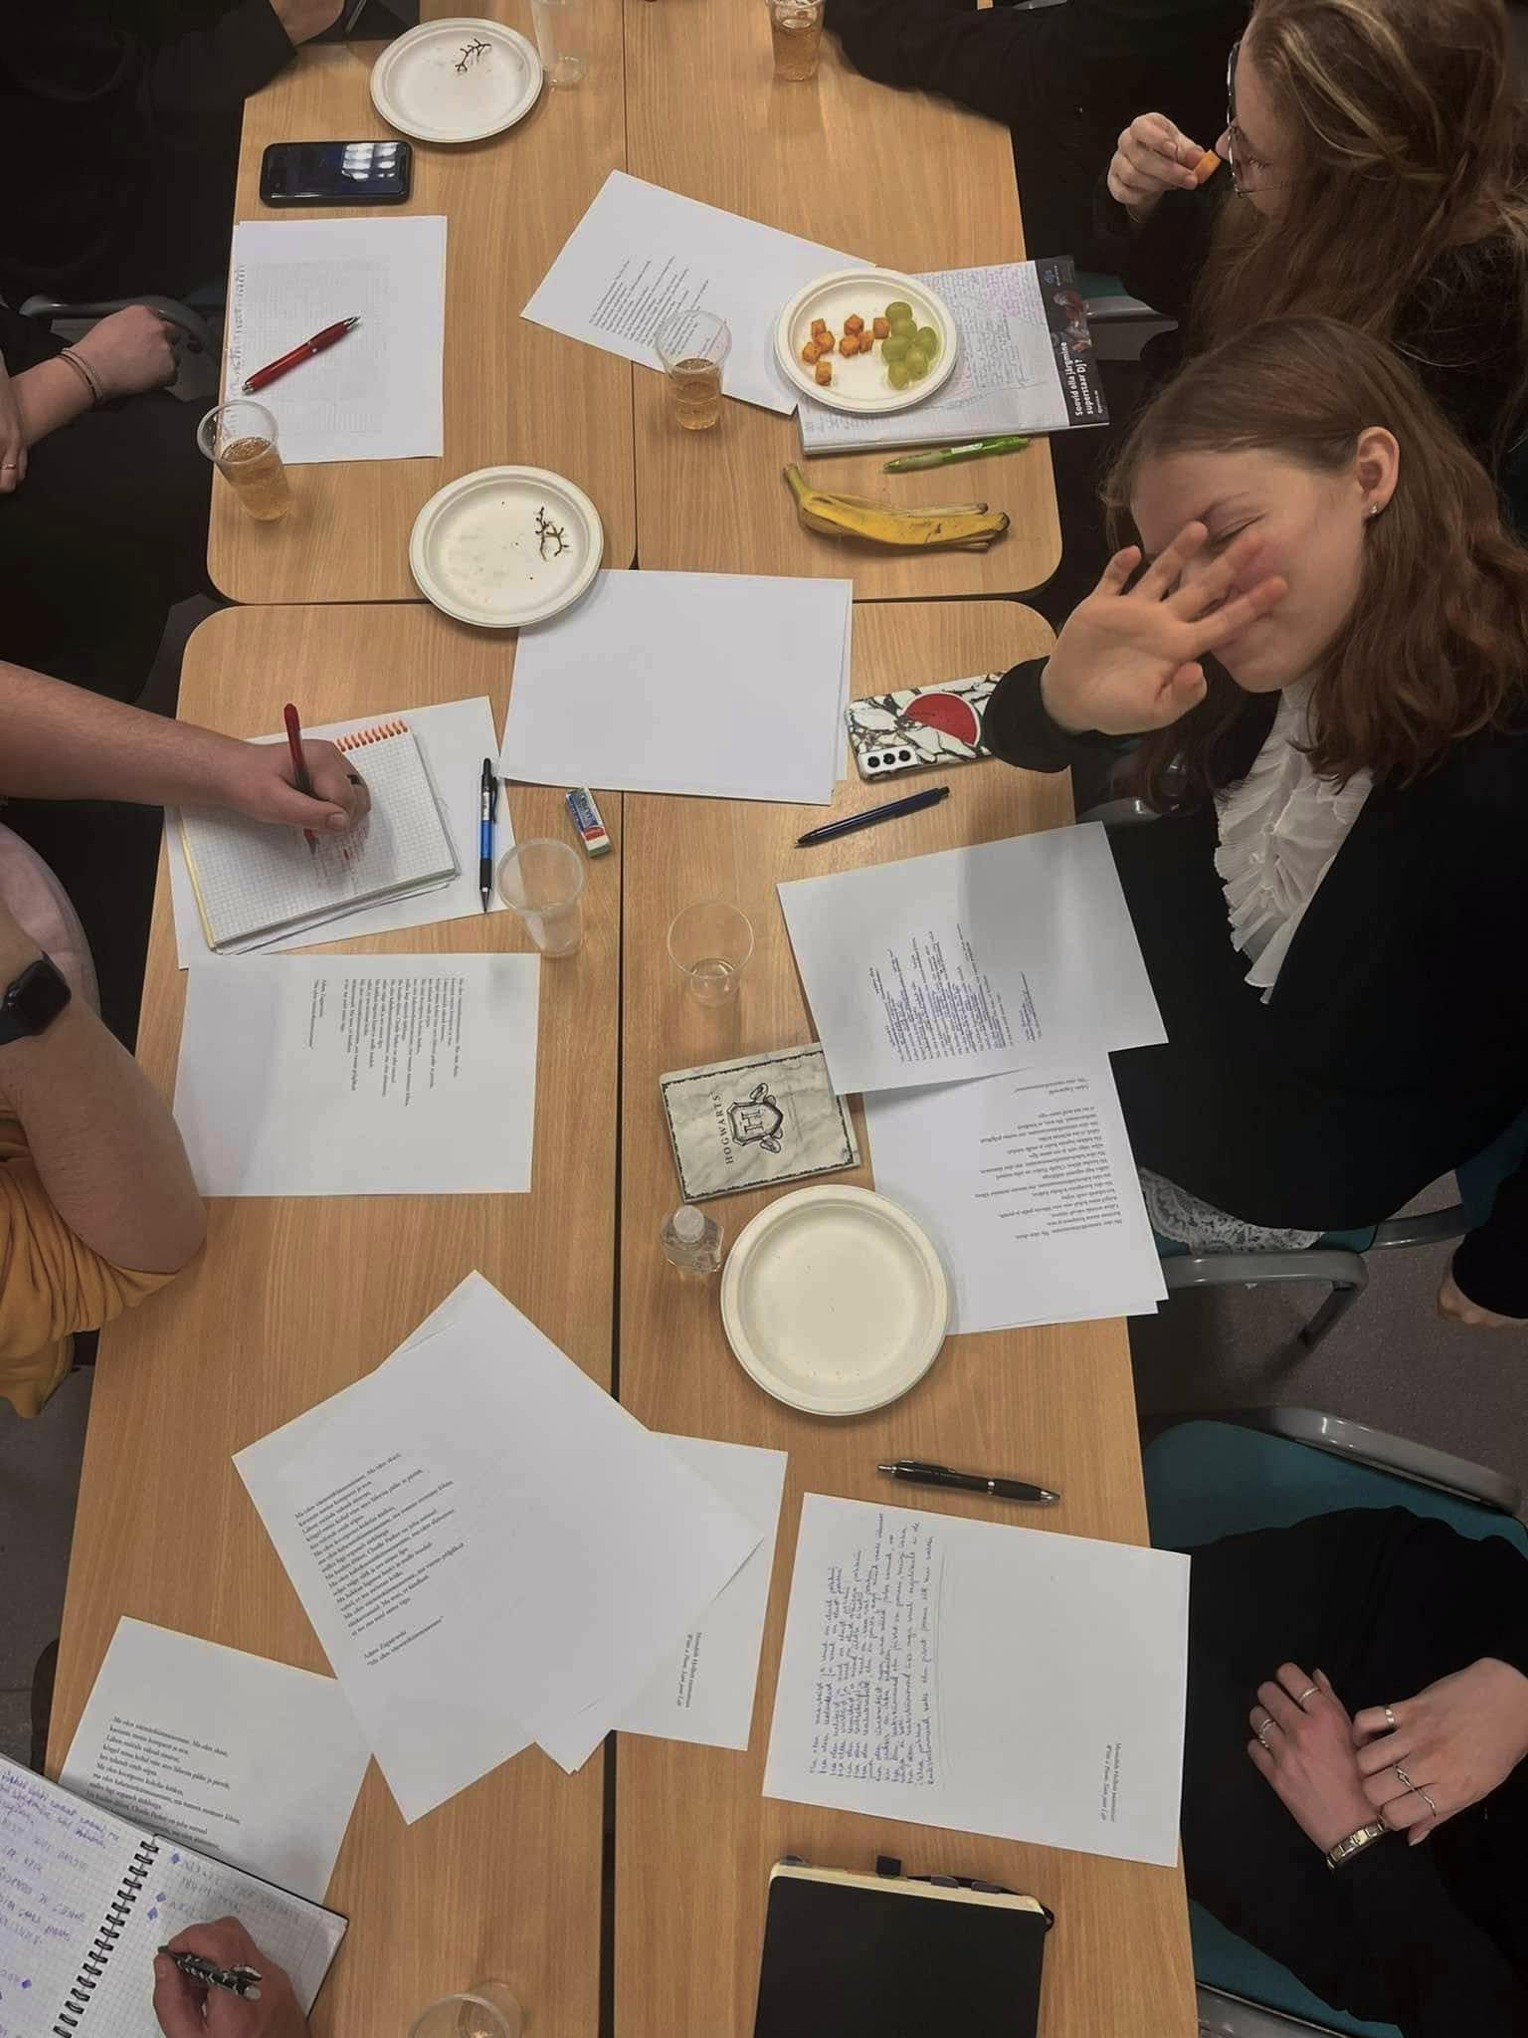
Loovkirjutamise Töötuba, 26. november
Töötuba luuletaja, kirjandusteadlase, ja -terapeudi Berit Kaschaniga,
kes on samuti Tallinna Ülikooli vilistlane.

Slide 11
Kinoõhtu, 3. detsember
Toimus Tallinna Ülikooli kinos SuperNova,
valitud filmiks osutus 1992 aasta film "Vihurimäe".

Slide 12
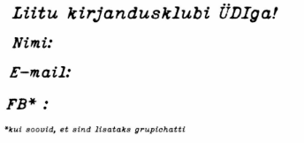
Jätkusuutlikkus
Klubi jätkusuutlikkuse eest vastutab klubi juhatus
Uute liikmete leidmine
Turundusplaan
Mõttepank kava ja ürituste korraldamise jaoks

Slide 13
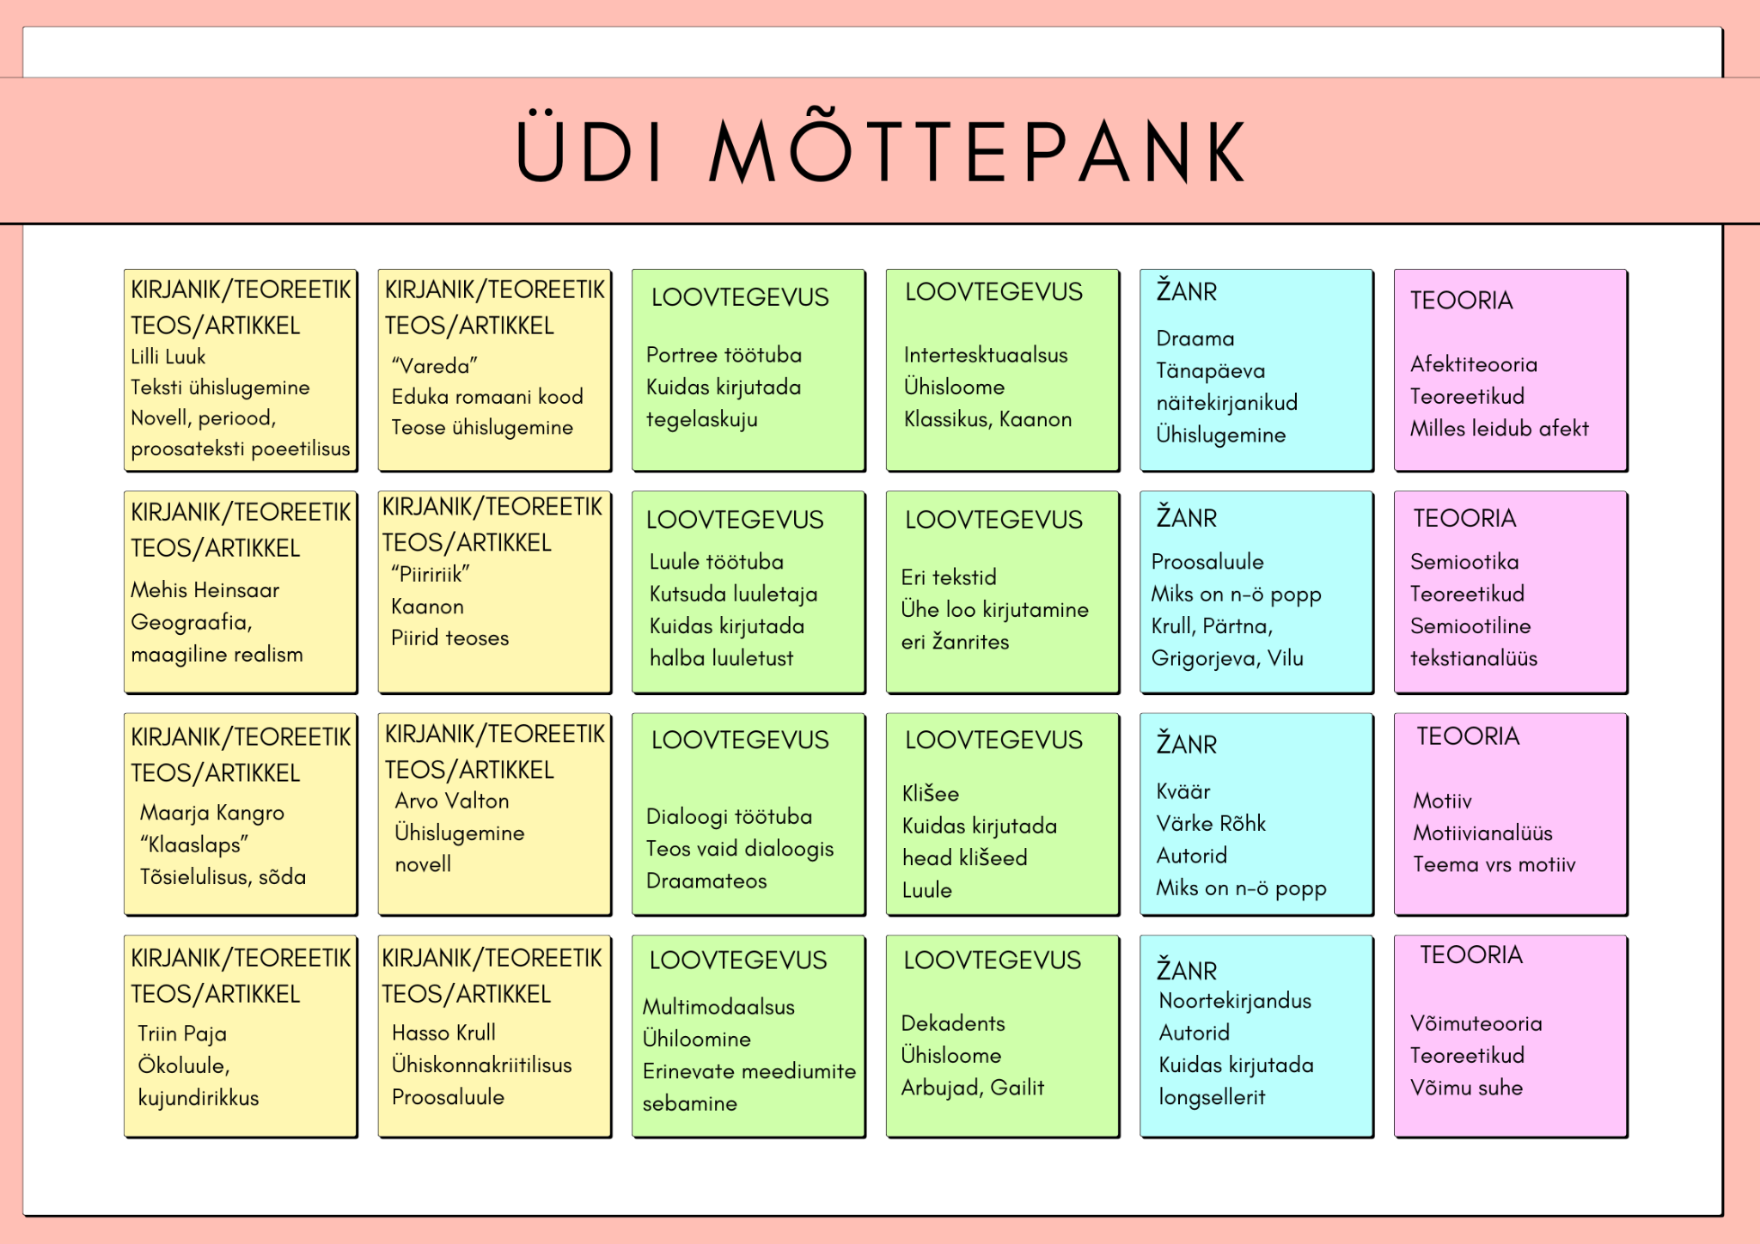

Slide 14
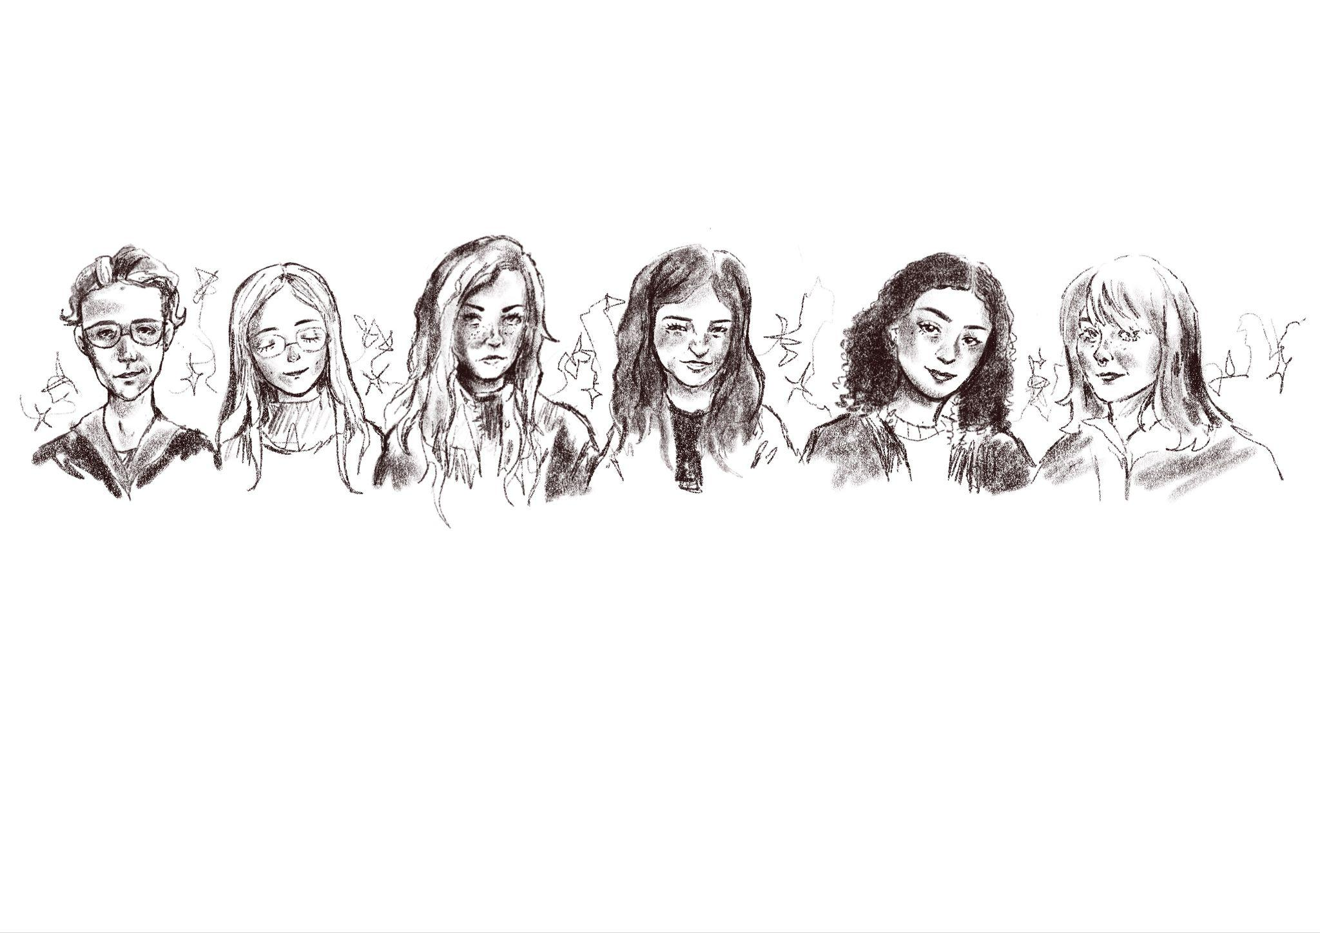
Aitäh kuulamast!

